Slide 1
Studieren an bayerischen Hochschulen

Slide 2
Inhalt
BayBIDS
Das Studium in Bayern
Uni oder HAW?
Die Bewerbung
Leben in Bayern

Slide 3
Die BayBIDS
Bayerische Betreuungsinitiative Deutsche Auslands- und Partnerschulen
Fokus auf Schulen, die Teil der PASCH-Initiative sind: http://weltkarte.pasch-net.de/

Slide 4
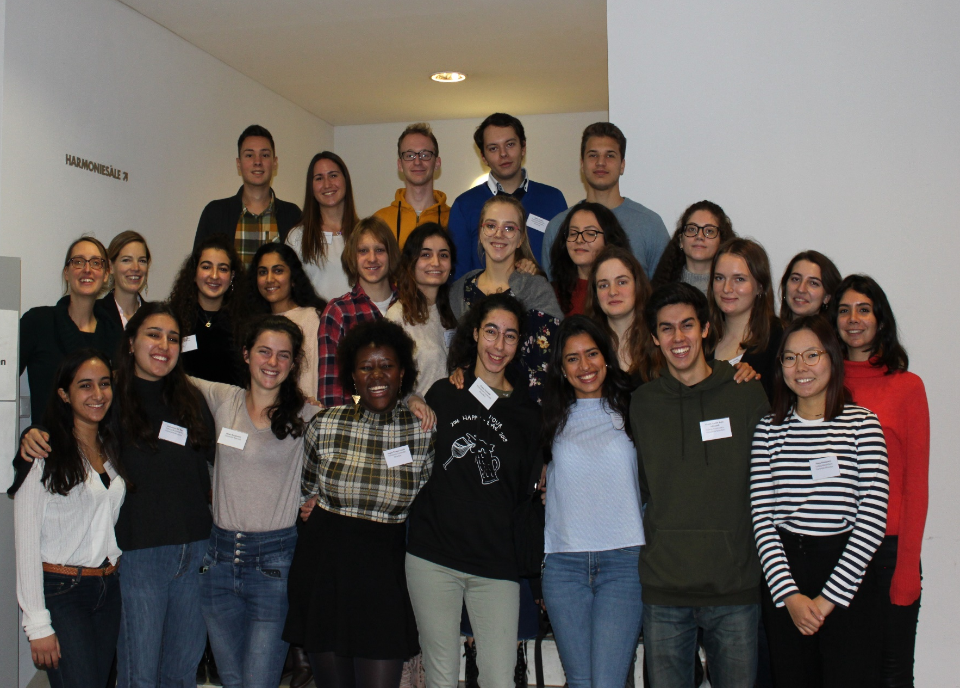
Netzwerktreffen 2019

Slide 5
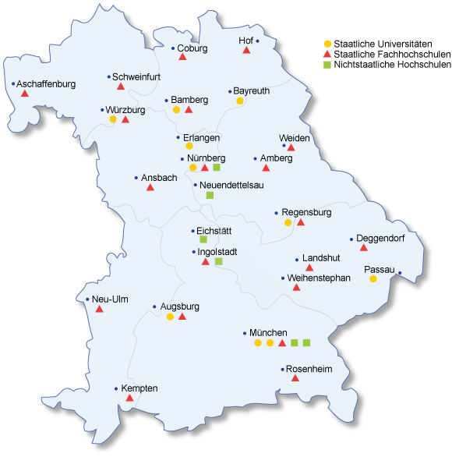
Die BayBIDS
Verbundprojekt aller 30 staatlichen und kirchlichen bayerischen Hochschulen
Bilder: Uni Bamberg

Slide 6
Die BayBIDS
Direkter Ansprechpartner für Schülerinnen und Schüler, Schulen und Hochschulen
Durchführung und Koordinierung der Förderprogramme (Besuche in BY, Vergabe von Stipendien)
Jährliches Netzwerktreffen sowie Alumnitreffen der BayBIDS-Stipendiatinnen und -Stipendiaten
Finanziert aus öffentlichen Geldern durch das Bayerische Ministerium für Wissenschaft und Kunst sowie den DAAD aus Mitteln des Auswärtigen Amts (AA)

Slide 7
Projektziele
Absolventinnen und Absolventen Deutscher Auslands- und Partnerschulen (PASCH-Schulen) u.a. durch Besuche in Bayern und Vergabe von Stipendien für ein Studium in Bayern interessieren und gewinnen
Unterstützung der Absolventinnen und Absolventen als Ansprechpartner bei Fragen zum Studium und Leben in Bayern, zu Zulassungsbedingungen, zur Bewerbung an bayerischen Hochschulen etc.
Zusammenarbeit zwischen den PASCH-Schulen und den bayerischen Hochschulen stärken
Pflege und Ausbau der Kontakte mit PASCH-Schulen weltweit

Slide 8
Motivations-stipendien
Schülerbesuche
in Bayern
Besuche an PASCH-Schulen
BayBIDS

Slide 9
Motivationsstipendien
Zielgruppe: Absolventinnen und Absolventen von PASCH-Schulen, die ein Studium in Bayern planen (ausgenommen: dt. Staatsbürgerinnen und -bürger)
Vergabe zum Studienbeginn, vorbehaltlich Zulassung und Immatrikulation an einer der 31 bayerischen HS
Bewerbungsfrist für 2021/22: 30. Juni 2021
Teilstipendium: 400 € pro Monat für 1 Jahr
Bewerbung vor Studienbeginn direkt bei der BayBIDS, Ausschreibung unter www.baybids.de
Pflichten: u.a. Kontaktperson für ehemalige Schule; Besuch der ehemaligen Schule; Präsentation der HS bei Schülerbesuchen

Slide 10
Bewerbungsunterlagen
Unbedingt erforderlich
Tabellarischer Lebenslauf
Kopie eines gültigen Passes
Motivationsschreiben (maximal 1 Seite in deutscher Sprache)
Gutachten einer Lehrkraft (in deutscher, englischer, spanischer, russischer oder ukrainischer Sprache)
Schulabschlusszeugnis inkl. Auflistung der Einzelprüfungsleistungen
Ggf. weitere Dokumente wie Sprachnachweis und Nachweis weiterer fachlicher Qualifikation

Slide 11
Schülerbesuche in BY
Vielfältige Hochschullandschaft Bayerns kennen lernen durch Besuch mehrerer Hochschulen (Unis und HAW)
Besuch von Vorlesungen und Studienberatungen; Campusführungen und Besichtigungen; Kontakt mit Studierenden usw.
Unterstützung bei der Organisation durch die BayBIDS
Zielgruppe
Schülerinnen und Schüler mit großem Interesse an einem Studium in Bayern
Schülerinnen und Schüler der beiden obersten Jahrgangstufen
Deutschkenntnisse mind. Niveau B1
Gezielte Auswahl der Teilnehmenden durch Lehrkräfte wird vorausgesetzt; Begleitperson erforderlich
Finanzieller Zuschuss pro Hochschule und Person: 50 € (max. 3.000 € pro Gruppe)

Slide 12
www.baybids.de
Informationen über die BayBIDS, ihre Arbeit und Förderprogramme
Informationen zum Motivationsstipendium: Ausschreibung, Bewerbungsverfahren und -frist usw.
Informationen zur Organisation von Schülerbesuchen in Bayern sowie Berichte über vergangene Besuche
Erfahrungsberichte von Stipendiatinnen und Stipendiaten zum Studium und Leben in Bayern

Slide 13
Das Studium in Bayern
© Bernd Deschauer / pixelio.de

Slide 14
Über Bayern
Liegt im Herzen Europas
Größtes Bundesland Deutschlands
Einwohner: ca. 13,1 Mio. (Deutschland: ca. 83 Mio.)
Größte Städte/Ballungszentren
München, ca. 1,5 Mio. Einwohner
Ballungsraum Nürnberg, ca. 740.000 Einwohner
BIP (Mrd. | €): 632 (Deutschland: 3.436)

Slide 15
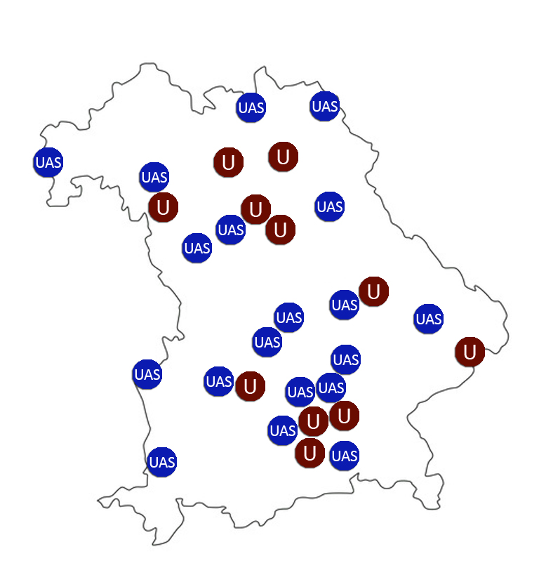
Starker Studienstandort
Keine Studiengebühren!
30 staatliche und kirchliche Hochschulen
11 Universitäten
19 Hochschulen für Angewandte
Wissenschaft (HAW)
Großes Fächerangebot
Mehr als 800 Bachelorstudiengänge und 700 Masterstudiengänge
Studiengangssuche unter https://www.study-in-bavaria.de/de/was-und-wo/studienangebot-in-bayern/studiengaenge-suchen.html
National und international ausgezeichneter Ruf

Slide 16
Studienabschlüsse
Bachelor- und Masterstudiengänge (Bologna-Modell)
Bachelor: Regelstudienzeit meistens 6-7 Fachsemester (3 Jahre)
Master: Regelstudienzeit meistens 3-4 Fachsemester (2 Jahre) aufbauend auf den Bachelor, thematisch spezialisierter
Einige Studiengänge haben andere Abschlüsse
Staatsexamen: Jura, Medizin, Lehramt und Pharmazie (http://www.studieren-in-bayern.de/studiengaenge/studienabschluesse/staatsexamen/)

Slide 17
Semesterzeiten
Semesterzeiten: Unterteilung in Wintersemester (WS) und Sommersemester (SS)
Vorlesungszeiten der Universitäten
Wintersemester: Mitte Oktober – Mitte Februar
Sommersemester: Mitte April – Mitte Juli
Vorlesungszeiten der HAW
Wintersemester: Anfang Oktober – Mitte Januar
Sommersemester: Mitte März – Mitte Juli
Zwischen den Vorlesungszeiten gibt es die vorlesungsfreie Zeit/Semesterferien, in der Prüfungen und Hausarbeiten geschrieben, Praktika absolviert, gejobbt werden kann usw.

Slide 18
Lehre
Studiengebühren
In Bayern werden keine Studiengebühren erhoben
Es fallen Gebühren für den Semesterbeitrag und das Semesterticket an (bis zu 200 € pro Semester)
Lehrveranstaltungen
Abhängig vom Studienfach
Üblich sind Vorlesungen, Seminare, Tutorien, Übungen
Prüfungen
Abhängig vom Studienfach
Üblich sind schriftliche und mündliche Prüfungen sowie Hausarbeiten

Slide 19
Was studieren?
Überblick zu verschiedenen Berufen und Studiengängen durch kostenlose und unabhängige Interessentests
https://www.arbeitsagentur.de/bildung/ausbildung/welche-berufe-passen
Interessentest zum Thema Studium: https://studiengaenge.zeit.de/sit
Interessentest zum Thema Beruf: https://jobs.zeit.de/campus/berufstest

Slide 20
Universität oder HAW?
© Gerd Altmann / pixelio.de

Slide 21
Universitäten
Traditionsreich, Geschichte reicht über 500 Jahre zurück
Ausgezeichneter nationaler und internationaler Ruf
Forschungsorientiert
Vermittlung von methodisch-theoretischem Wissen
Abdeckung von fast allen Fächern (inklusive Jura und Medizin)
Promotion möglich
Ausbildung von Spitzenkräften in allen Branchen
Mehr Infos unter: https://www.study-in-bavaria.de/de/wie/das-deutsche-hochschulsystem/hochschularten/

Slide 22
Hochschulen für Angewandte Wissenschaften
Vorbereitung der Studierenden auf die Arbeitswelt durch praxisorientierte Lehre
Praxissemester während des Bachelor-Studiums
Duales Studium möglich (Ausbildung und Studium parallel)
Fokus auf Ingenieurwissenschaften (2/3 aller Ingenieure werden in Deutschland an einer HAW ausgebildet)
Möglichkeit gemeinschaftlicher Promotion mit Universitäten
Abschlüsse sind gleichwertig zu Universitätsabschlüssen
Mehr Infos unter: www.hochschule-bayern.de

Slide 23
4. Die Bewerbung
© berwis / pixelio.de
© Rainer Sturm / pixelio.de

Slide 24
Wichtiges im Voraus
Die Zulassungsbedingungen und Bewerbungsfristen variieren je nach Hochschule und Studienfach!
Daher:
Rechtzeitig bei den Hochschulen und den International Offices (Akademisches Auslandsamt) über die Bedingungen informieren!

Slide 25
Voraussetzungen
Die Form und der Umfang der Bewerbung unterscheiden sich je nach Schulabschluss:
Deutsche Hochschulzugangsberechtigung (HZB): Abitur an einer deutschen Auslandsschule
Oder
Ausländischer Schulabschluss

Slide 26
Deutsche HZB (Abitur)
Zulassungsbeschränkte Fächer
Bewerbung bei der Studierendenkanzlei der Hochschule
Fristen in der Regel (immer überprüfen!):
Bis 15. Juli für das folgende Wintersemester
Bis 15. Januar für das folgende Sommersemester
Zulassungsfreie Fächer
Keine Bewerbung erforderlich
Einschreibung erfolgt direkt bei der Studierendenkanzlei im entsprechenden, von der Hochschule festgelegten Zeitraum (informieren!)

Slide 27
Hochschulstart.de
Für einige Studiengänge bewirbt man sich nicht direkt an der Hochschule, sondern über www.hochschulstart.de
Welche Fächer? u.a. Medizin, Zahnmedizin, Tiermedizin und Pharmazie
DoSV: ein Verfahren für beliebte Fächer mit Zulassungsbeschränkung (z.B. Biomedizin, Psychologie … bitte bei den Hochschulen informieren)
Fristen gelten auch hier wie für zulassungsbeschränkte Fächer

Slide 28
Ausländischer Schulabschluss
Bewerbung beim Akademischen Auslandsamt der Hochschule oder auch bei Studierendenkanzlei (Ausnahme: hochschulstart.de, siehe vorherige Folie)
→ Rechtzeitig bei der Hochschule informieren!
Bewerbungsfristen sind in der Regel (Vorsicht: Ausnahmen beachten!):
15. Juli für das folgende Wintersemester
15. Januar für das folgende Sommersemester

Slide 29
Ausländischer Schulabschluss
Zwei wichtige Voraussetzungen für die Zulassung zum Studium an einer deutschen bzw. bayerischen Hochschule
Der ausländische Schulabschluss wird als der deutschen HZB gleichwertig anerkannt (evtl. sind hierzu zusätzliche Leistungen wie Studienjahre im Heimatland nötig)
Ausreichende Deutschkenntnisse auf dem Niveau B2/C1

Slide 30
Anerkennung ausländischer Abschluss
Der ausländische Schulabschluss wird nicht immer als mit der deutschen HZB gleichwertig anerkannt
Eine Datenbank mit allen ausländischen Abschlüssen und deren Bewertung finden Sie unter: http://anabin.kmk.org/
Dementsprechend können vorangehende Studienjahre im Heimatland im angestrebten Studienfach oder der Besuch eines Studienkollegs notwendig sein

Slide 31
Studienkolleg
Vorbereitung auf Studium in Bayern; Dauer: i. d. Regel 2 Semester
Bewerbung über Hochschule, an der späteres Studium geplant
Aufnahmeprüfungen in Deutsch und ggf. Mathe oder Englisch (je nach Schwerpunkt)
Standorte in Bayern: München (für Unis) und Coburg (für HAW)
Besuch ist generell kostenlos, jedoch werden Semestergebühren der Hochschule, an der Sie eingeschrieben sind, fällig
Abschließende bestandene Feststellungsprüfung (fachlich und sprachlich) berechtigt zu einem Studium an einer dt. Uni bzw. HAW
Mehr Infos: http://www.studienkollegs.de/
Für München: www.studienkolleg.mhn.de
Für Coburg: www.sk-coburg.de

Slide 32
Sprachkenntnisse
Gefordert wird generell das Niveau B2/C1 im Deutschen (mindestens 800 Stunden Deutschunterricht)
Muss für deutschsprachige Studiengänge nachgewiesen werden, falls keine deutsche HZB oder bestandene Feststellungsprüfung vorliegt
Hochschulen haben gegebenenfalls unterschiedliche Niveauvorgaben und akzeptieren unterschiedliche Zertifikate
Nachweis über verschiedene Zertifikate möglich

Slide 33
Sprachnachweise
Folgende Sprachnachweise werden anerkannt
Deutsches Sprachdiplom II (DSD II)
Test DaF (Deutsch als Fremdsprache) Stufe 4 oder 5 in allen Teilbereichen; Weltweite Testzentren
DSH (Deutsche Sprachprüfung für den Hochschulzugang) Stufe 2 oder 3; Testzentren an deutschen Hochschulen
Sprachprüfungen des Goethe-Instituts Goethe-Zertifikat C2
Ausführliche Informationen finden Sie unter www.study-in-bavaria.de, unter www.sprachnachweis.de oder direkt bei der Hochschule

Slide 34
Leben in Bayern
© Dieter Schütz / pixelio.de

Slide 35
Das Visum
Wer benötigt ein Visum? Ausländische Studierende, die nicht aus einem EWR-Staat (EU & EFTA) kommen
Wer benötigt kein Visum? Dank des Schengen-Abkommens können EWR-Bürgerinnen und -Bürger ohne Visum in Deutschland studieren
Auch hier geben der DAAD oder das Akademische Auslandsamt der Hochschule Auskunft!

Slide 36
Finanzierungsmöglichkeiten
BayBIDS Stipendium für Studienanfängerinnen und -anfänger!
Andere Stipendien DAAD, politische oder konfessionelle Stiftungen usw.
Arbeiten/Jobs
ohne steuerliche Abgaben bis 20h pro Woche während des Semesters und Vollzeit in Semesterferien

Slide 37
Arbeiten
gesetzlicher Mindestlohn: 9,50 € pro Stunde (Stand Januar 2021, ab Juni 2021 9,60 €)
50 Stunden pro Monat = 475 €
Jobmöglichkeiten:
Aushilfe oder Werkstudent bei unterschiedlichen Institutionen
Praktikum
Gastronomie (Küchenhilfe, Kellner/in etc.)
Putzkraft
Fließbandarbeit
Studentische Mitarbeiter/in an der Hochschule

Slide 38
Wohnen
Studentenwohnheime
Größtenteils möbliert
Erste Anlaufstelle und häufig günstiger als privates Wohnen
Zimmer sind begehrt: daher rechtzeitig direkt bei den Studentenwerken bewerben!
Wohngemeinschaften
Teilweise möbliert, teilweise unmöbliert
Anzeigen findet man in Zeitungen, über Aushänge, im Internet:
www.wg-gesucht.de
www.studenten-wg.de
www.wohngemeinschaft.de

Slide 39
Kosten
Die Lebenshaltungskosten (Miete!) können je nach Studienort und persönlichem Lebensstandard erheblich variieren!
Ausgaben | Geschätzte Kosten pro Monat
Miete | 250 - 600 €
Krankenversicherung | 90 € (für Studierende aus Ländern, die kein Kranken-versicherungsabkommen mit Deutschland haben)
Öffentliche Verkehrsmittel | 30-65 €
Bücher, Lernmittel | 30 €
Telefon / Internet | 20 €
TV / Radio | 20 €
Ausgehen / Freizeit / Kleidung | 80 €
Lebensmittel | 150 €
Monatliche Gesamtkosten | ca. 670 – 1.055 €
Siehe: https://www.study-in-bavaria.de/de/wie/praktische-tipps/geld.html

Slide 40
Wichtige erste Schritte in der neuen Stadt
Im Einwohnermeldeamt melden
Meldepflicht: Spätestens eine Woche nachdem die Adresse bekannt ist, muss man diese melden
EWR-Bürgerinnen und -Bürger erhalten hier ihren Aufenthaltstitel
Ein Bankkonto eröffnen: Ist grundsätzlich bei jeder Bank möglich und für Studierende generell kostenlos
Eine Krankenversicherung abschließen bzw. klären, ob die bisherige ausländische KV anerkannt wird
Jeder Studierende (deutsch oder international) ist krankenversicherungspflichtig
Ohne den Nachweis einer Krankenversicherung ist die Einschreibung an einer Hochschule nicht möglich!
Evtl. bei der Ausländerbehörde melden: Gilt für nicht-EWR-Bürgerinnen und -Bürger!

Slide 41
Wir freuen uns auf Sie!
Bei Fragen können Sie sich gerne an uns wenden
Dr. Katharina E. Scheffner
Projektkoordinatorin
+49 (0) 951 863-1174
studieren@baybids.de
www.baybids.de
Marta Kushnir
Yuliia Kharun
Projektassistentinnen
+49 (0) 951 863-2888
projektassistenz@baybids.de
www.facebook.com/baybids.de
baybids.initiative

